Slide 1

Препоръки за най-добри подкрепящи грижи при болни с карцином на гърда – МОРЕ 2018
Преглед на литературата
доц. д-р Николай Йорданов, д.м.

Slide 2
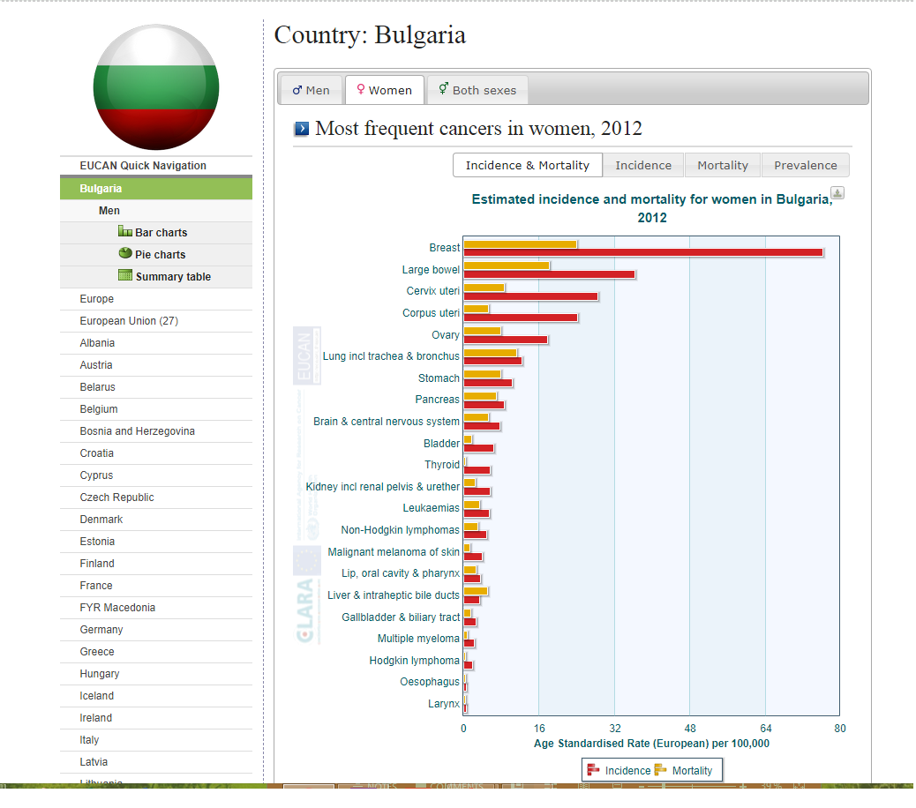
Увод
Независимо от успехите на медицинската онкология, рака на гърдата продължава да бъде водеща причина за заболеваемост и болестност за почти 3 000 0000 пациенти с новооткрито заболяване за света годишно.
За България
2012 - 26. 4% от всички случаи на рак у жените
2012 – 3923 новодиагностицирани болни
2012 – 1364 жени са починали от рак на гърдата
2015 прогноза – 4 107 ; прогнозирана смъртност - 1394

Slide 3
Влиянието
Едновременно с дълбокото психосоциално въздействие, което оказва поставянето на диагнозата «рак на гърдата», болните често са жертва на редица физически увреждания в резултат от провежданите терапевтични действия и лечения , предназначени да спасят или удължат живота им
Такива а нарушенията на обема на движение и силата на горните крайници, лимфедем на засегнатата ръка и гърда, болка, умора, нарушена сетивност , намаляване на физическа активност и влошаване на качеството на живот

Slide 4
Препоръки

Slide 5
Рехабилитация на горния крайник
Предоперативно е желателно да се извърши оценка функция на горните крайници, за да се осигури база за сравнение преди започване на лечението.
Следоперативната рехабилитация трябва да започне още на първия ден, като се насърчава внимателното провеждане на комплекс от упражнения, с цел възстановяване обема на движенията още през първата седмица след оперативната интервенция
Активни упражнения за разтягане (стречинг) могат да се прилагат след отстраняването на дренажа и трябва да продължат не по-малко от 6-8 седмици, или докато се достигне пълния обем на движенията в засегнатия крайник.
Пациентите трябва да бъдат инструктирани как да извършват сами масаж за профилактика на образуването на белези.
Упражнения с натоварване за укрепване на силата, могат да започнат с леки тежести (1-2 килограма) в рамките на 4-6 седмици след операцията.
Оценяването на нуждата от рехабилитация на горния крайник следоперативно трябва да се извършват регулярно през първата година след операцията.

Slide 6
Грижи за дланта и ръката
Внимателното отношение към ръката от оперираната страна – като напр. подходящи хигиенни грижи и избягване на травми и наранявания – са важни, за да си намали до минимум на риска от развитие на инфекция и/или лимфедем. Рискът от усложнения допълнително се увеличава от индивидулните особености на пациента и от специфичните за проведеното лечение фактори.
Така извършването на селективна аксиларната дисекция, избягването на инфекции и травми на ръката както и профилактика на затлъстяването предпазват от развитието на лимфедем.
По принцип манипулации като инжекции , ваксинации , венепункция и др., върху крайника, чиято аксила е била обект на дисекция, са противопоказани. Има доказателства (ниво V), че тези ограничения могат да бъдат облекчени.
Много от предложенията за подържането на правилна хигиена и избягване на травми на засегнатия крайник са правилни от практична гледна точка, но няма достатъчно научни данни, които да подкрепят подобен род ограничения.

Slide 7
Електро-терапевтични методи
Към момента, поради липсата на достатъчно данни, не се препоръчва прилагането на лазер-терапия, електрическа стимулация, микровълнова терапия и термотерапия. Има публикации, които ограничават тяхното прилагане при лица с неоплазми.
Прилагането на терапевтичен ултразвук в зоните, където е възможно наличие метастази, е противопоказано при жени с анамнеза за рак на гърдата.

Slide 8
Оценка и диагноза на лимфедем
Съществуват достатъчно доказателства, които подкрепят ранната диагноза на лимфедема и провеждане на своевременно, активно лечение с цел намаляване на тежестта, която състоянието оказва върху болните
Регулярното пред и след оперативното измерване на двете ръце подпомага оценката и диагнозата на лимфедема. Измерването на обиколката на ръката става на 4 места – 1) на ниво метакарпо-фалангеални стави; 2) китката; 3) 10см дистално от латералния епикондил и 4) 12 см проксимално от него.
Симптоми като: чувство за тежест, стягане или оток на засегнатата ръка трябва да бъдат активно издирвани от лекуващите екипи. Разлика по-голяма от 2,0 см в обиколката на която и да е от четирите точки на измерване налага започване на активно лечение на лимфедема и изследване за наличие на рецидив в зоната на аксилата и плексус брахиалис, за инфекция или тромбоза на аксиларните вени.
При необходимост трябва да се извършват и други изследвания, които биха подобрили клиничния изход на болните.

Slide 9
Интервенции за лимфедем - 1
Желателно е лекуващите екипи да насърчават дългосрочното и редовно използване на компресионните ръкави от болните с лимфедем.
Компресивните ръкави трябва да се носят от сутрин до вечер и да се свалят преди лягане. Болните трябва да бъдат информирани, че лимфедемът е състояние, което продължава през целия живот и че компресионните ръкави трябва да се носят ежедневно. Пациентите могат да очакват стабилизиране и / или умерено подобрение на лимфедема при редовнвата употребата на ръкава по предписания начин.
Препоръките за използването на компресионни ръкави е в съответствие с добрата клинична практика
В клиничната практика се препоръчва и прилагането на компресионни превръзки с еластични бинтове в комбинация с различни подложки
Комплексната физиотерапия, мануалния лимфен дренаж, компресионната и масажна терапия водят до намаляване на обема на ръката

Slide 10
Интервенции при лимфедем - 2
Рандомизирано клинично проучване показва ползите от прилагането на пневматичен компресионен масаж в сравнение с контролната група при която не е провеждано такова лечение. Необходими са допълнителни изследвания, за да се определи дали пневматичният компресионен масаж осигурява допълнителни предимства спрямо използването на компресионен ръкав и бандажирането на засегнатия крайник.
За лечение на вече развил се лимфедем се препоръчва прилагането на комплексна деконгестивна физиотерапия
Съществуват известни доказателства, че компресионната терапия и мануалният лимфен дренаж могат да подобрят протичането на вече размилия се лимфедем, но е необходимо провеждането на допълнителни изследвания в тази насока.
Няма актуални научни доказателства които да подкрепят провеждането на медикаментозни терапии с диуретици, бензопирони и съединения на селен.

Slide 11
Други съображения за лечението на лимфедeма - 1
Клиничният опит подкрепя стимулирането на болните да спазват даваните практически съвети относно грижата за кожата, физическите упражнения и телесното тегло.
Съществуват доказателства, че индекс на телесна маса > 30 е рисков фактор за развитието на лимфедем.
Въпреки, че няма ясна връзка между високия индекс на телесна маса и развитието на вторичен лимфедем след лечението на рак на гърдата, поддържането на здравословно телесно тегло трябва да бъде насърчавано при пациентите преживели онкологичното заболяване поради общите ползи за здравето.

Slide 12
Други предложения за лечението на лимфедeма - 2
Предложенията са подходящи за болни с по-изразен лимфедема, които смятат изпитваните от тях симптоми за тревожни и важни.
Тази група болни трябва внимателно да бъдат наблюдавани за наличие на инфекция на засегнатия крайник, която трябва да се лекува агресивно с антибиотици с цел предпазване от развитието на сепсис.
Недопускането на инфекция е от съществено значение за намаляване на риска от развитие или обостряне на вече съществуващ лимфедем.
По-консервативното оперативно и лъчелечение на рака на гърдата намалява риска от развитие на вторичен лимфедем
Някои известни хирургични техники за лечение могат да бъдат полезни при малка група подбрани болни страдащи от вторичен лимфедем, които не са получили облекчение от предприетите неинвазивни мерки.

Slide 13
Оценка на болката
Причините, които предизвикват болка при пациентите с рак на гърдата са много и разнообразни.
Идентифицирането на причините за болка и установяването на патофизиологичните й механизми са в основата на ефективното й управление.
Интензивността, локализацията, характера и влиянието на болката трябва да бъдат старателно оценени , чрез внимателно снета общо медицинска и насочена анамнеза, извършване на физикален и неврологичен преглед и определяне на психосоциалния и емоционален статус на пациента.
Оценката на пациента за интензивността на болката и описанието на нейните характеристики са основният източник на информация за болката не само при първоначалната й оценка, но и при всички последващи визити

Slide 14
Оценка на болката - 1
Оценяването на ефективността на приложеното аналгетично лечение и документирането на резултатите с помощта на стандартизирани инструменти, като визуална аналогова скала или цифрова скала е препоръчително при всеки болен с рак на гърдата, които изпитва болка .
Пациентите с болка от рак трябва да бъдат обучени редовно да документират резултатите от лечението, като използват стандартизирани инструменти като визуална аналогова скала, цифрова рейтингова скала или вербална рейтингова скала.
Лекуващите екипи трябва да оценяват болката на пациента и облекчаването, което е постигнато с провежданото лечение, нежеланите реакции предизвикани от лечението , както и влиянието на болката и терапията й върху функционалната годност на пациента и качеството му на живот

Slide 15
Общи принципи на управлението на болката
Първата цел при лечението на болката е да се установи причината за възникването й , която трябва да бъде лекувана винаги, когато това е възможно.
Пръв приоритет на лечението е да се постигне контрол на болката бързо и в степен, удовлетворяваща пациента, а вторият да се предотврати повторното й появяване.
Пациентите трябва да бъдет информирани относно причините за изпитваната от тях болка, възможностите за лечение и да бъдат насърчавани да поемат активна роля в нейния контрол.
Лечението на болката и целите на предложеното лечение трябва да бъдат съобразени с нуждите, желанията и възможностите на конкретния болен.

Slide 16
Управление на болката – 2 Обучение на болния и семейството
Разработването на изчерпателен и ефективен план за борба с болката включва обучението и активното участие на пациента и семейството и прилагането на интердисциплинарен екипен подход.
Пациентите и семействата трябва да получат писмена информация относно възможностите за управление на болката , както и да бъдат обучени за наличните възможности за нейното лечението.
Кратките образователни сесии, както и воденето на дневник на болката от пациента, са полезни стратегии, които подобряват придържането на болните към назначените схеми за лечение на болката.

Slide 17
Управление на болката– 3 нефармакологични интервенции
Да се обсъдят възможностите за прилагане на нефармакологични техники и интервенции като допълнение към фармакологичното лечение , когато е възможно.
Съществува голяма вероятност болката да се облекчи и/или да се подобри функционалната годност на пациента с прилагането на физикални средства и методи като: ортопедично легло, вана и помощни средства при движение; даване на инструкции за правилно позициониране ; обучение в начините за съхранение на енергията; за темповете на извършване на дейностите; ТЕНЕС, масаж и акупунктура или акупресура.
Специализираните консултации за по-добро управление на болката е желателно да включват и специалисти физиотерапевти и трудотерапевти, които да участват в изготвяне на план за рехабилитация и мобилност.

Slide 18
Скрининг и оценка на раковата умора
Желателно е при всеки болен да се извършва редовен скрининг за ракова умора, като се използва цифрова скала NRS10 (0 - няма умора до 10 непоносима умора), а стойности = 4-5 показват умерени нива. Болни с уморена и тежка степен на умора, т.е. ≥4 трябва да бъдат допълнително разпитани за степента на тяхната намалена активност и влиянието , което намаляването на тяхната физическа кондиция оказва върху ежедневието им
Съществува експертен консенсус, че пациентите с ракова умора трябва да бъдат изследвани за фактори потенциално допринасящи за развитието на умората.
Преди препоръчването на активна тренировъчна програма, лекуващия екип съвместно със специалистите по физиотерапия трябва да преценят нивото на физическата годност на пациентите.

Slide 19
Действия при болни, които провеждат активно лечение – образование и консултиране
Болните с онкологични заболявания трябва да бъдат информирани за умората при рак и за нейните причини, като това важи с особена сила за болните, които провеждат лечения, които предизвикват и влошават протичането на умората при рак, като лъчелечение химиотерапия и биотерапия.
NCCN препоръчва към обучението на болните да се добави и обучение в техники за съхранение на енергията и за дистракция, които биха им помогнали да се справят с предизвиканата от заболяването и провежданото лечение умора.
Образователните интервенции ( включващи обучение, консултиране, подкрепа, предварително дадени указания за видовете умора, обучение и изграждане на умения за справяне с умората и тренировка) са "ефективни" в развитието на позитивни стратегии за справяне и спомагат за намаляване на нивото на умора.

Slide 20
Интервенции за болни на активно лечение – физическа активност/упражнения
Разумно е да се насърчат всички пациенти да бъдат умерено физически активни по време и след завършване на активното лечение на онкологичното заболяване, т.е. да бъдат ангажирани с поне 30 минути умерена активност през повечето дни от седмицата.
Извършването на упражнения няколко пъти седмично (включително ходене, колоездене, тренировка за сила или комбинация от аеробни и резистивни упражнения) е ефективно за намаляване на умората по време и след активното лечение на онкологичното заболяване.
Някои болни трябва да бъдат насочени за консултиране и наблюдение от специалисти по физиотерапия и рехабилитация и кинезитерапия за оценка и изработване на програма за физически упражнения.

Slide 21
Действия при болни завършили лечението си
Поддържане на оптимално ниво на активност.
Да се насочат болните за започване на тренировъчна програма както за издръжливост, така и за сила.
Разумно всички пациенти е да се окуражават да извършват умерена физическа активност както по време така и след активното противотуморно лечение като напр. 30 минути умерена активност през повечето дни от седмицата.
Да се обсъди изпращането на болния след приключване на активното лечение за рехабилитация: физиотерапия, трудотерапия и кинезитерапия
Програмата за физически упражнения трябва да се индивидуализира въз основа на възрастта, пола, вида на онкологичното заболяване и фитнес статуса на болния.
Програмата трябва да започне с ниско ниво на интензивност и продължителност, да се развива бавно и да се променя едновременно с промените в състоянието на пациента.

Slide 22
Периферна невропатия след химиотерапия (ПНХ)
Според NCCN прилагането на ТЕНС може да бъде полезно лечение в адювантен план при болни с ПНХ, при които прилагането на медикаментозно лечение е неподходящо или недостатъчно ефективно.
Прилагането на акупунктура е относително неинвазивно и икономически изгодно, допълващо лечение и може да се прилага като допълнителна терапевтична опция при болни с рефрактерна на медикаментозно лечение ПНХ,
NCCN силно препоръчват болни с инвалидизираща ПНХ, да бъдат консултирани със специалист физиотерапевт и трудотерапевт.
Терапевтичните интервенции, обучението и практическите съвети, предлагани от тези специалисти в областта на рехабилитацията, могат да се окажат безценни и да помогнат на болните да преодолеят функционалните дефицити предизвикани от ПНХ както и да преодолеят трудностите в ежедневието породени от тези функционални увреждания.

Slide 23
Кардиотоксичност в следствие на проведеното лечение
С цел намаляване на негативните ефекти върху миокарда предизвикани от провежданото активно лечение пациентите трябва да бъдат насърчавани да водят здравословен начин на живот, включително балансирана диета, умерено физическо натоварване и отказване от тютюнопушене.

Slide 24
Костно здраве
Упражненията за сила с тежести се свързват с намален риск от развитието на фрактури на бедрената кост, вероятно поради намаления риск от падане и ефекта, които този вид упражнения оказват за запазване на костната плътност
Системи от физически упражнения като Тай-чи, или танци са добри за подобряване на баланса и за профилактика на паданията.
Възрастните болни трябва да се стремят да си осигурят най-малко 30 минути на умерена физическа активност дневно, която може да включва комбинация от силови тренировки, аеробни упражнения и тренировки за балансиране.
Носенето на предпазни средства за тазобедрената става може да предотврати фрактурата на бедрото в случай на падане и следва да се има предвид при пациенти с висок риск от падане.

Slide 25
Контрол на телесното тегло
Контролът на телесното тегло трябва да бъде обсъден с всяка жена с рак на гърдата .
Увеличаването на телесното тегло повлиява негативно прогнозата и трябва да се избягва. При необходимост се препоръчва консултация с диетолог и изработване на подходящ хранителен режим.
Редовната физическа активност се асоциира с подобряване на прогнозата. Аеробните упражнения както и упражнения с тежести не влияят негативно върху развитието на лимфедема
Поддържането на здравословно телесно тегло :
Баланс между приема на калории и физическата активност
Избягване на ексцесивното напълняване
Достигане на здравословно тегло при болни, които са със свръх тегло или със затлъстяване

Slide 26

Заключения
На лице е спешна необходимост от актуализиране на препоръките за профилактика на уврежданията на горния крайник и за предпазване от развитието на лимфедема, което става видно от наличните към момента доказателства, получени от рандомизирани клинични проучвания и системен литературен анализ,.
Нужни са допълнителни проучвания, за предоставяне на необходимите доказателства, върху които да се разработят правила за рехабилитация по отношение на други възможни увреждания, като например артралгия.

Slide 27
Използвана литература
Used literature
Clinical Practice Guidelines for Breast Cancer Rehabilitation
Syntheses of Guideline Recommendations and Qualitative Appraisals*
Susan R. Harris, PhD, PT; Kathryn H. Schmitz, PhD, MPH; Kristin L. Campbell, PhD, PT ; Margaret L. McNeely, PhD, PT
Cancer 2012;118(8 suppl):2312–24.© 2012 American Cancer Society.
Заболяемост от рак в България, 2012 - Cancer Incidence in Bulgaria 2012
Национална болница по онкология - National Oncological Hospital
Български национален раков регистър - Bulgarian National Cancer Registry
http://www.sbaloncology.bg/bg/bulgarian-cancer-registry.htm

